Slide 1
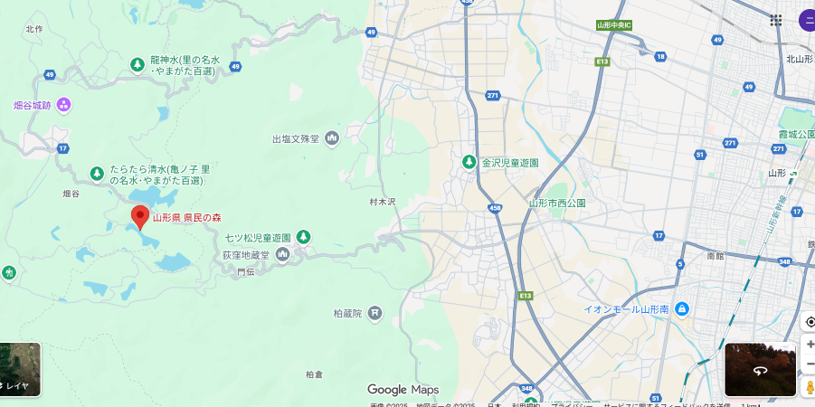
ニッセイ山形の森 広域地図
山形県 県民の森
森林学習展示館
山形駅
ニッセイ
山形の森

Slide 2
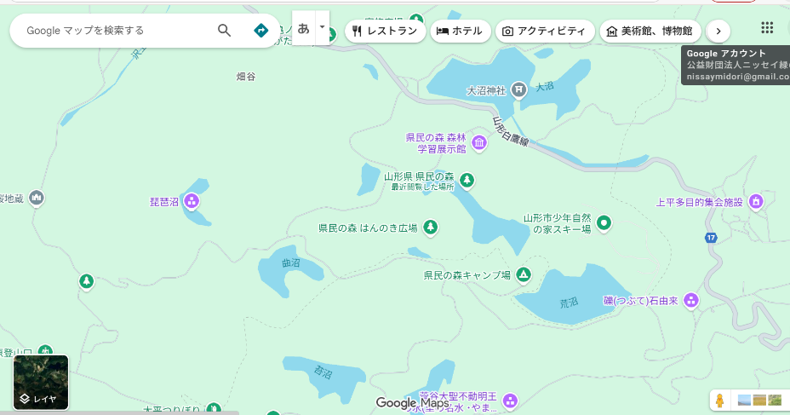
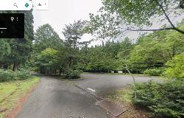
ニッセイ山形の森 詳細図
曲沼駐車場
（集合場所）
ニッセイ
山形の森
曲沼駐車場より徒歩１０分弱でニッセイ山形の森

Slide 3
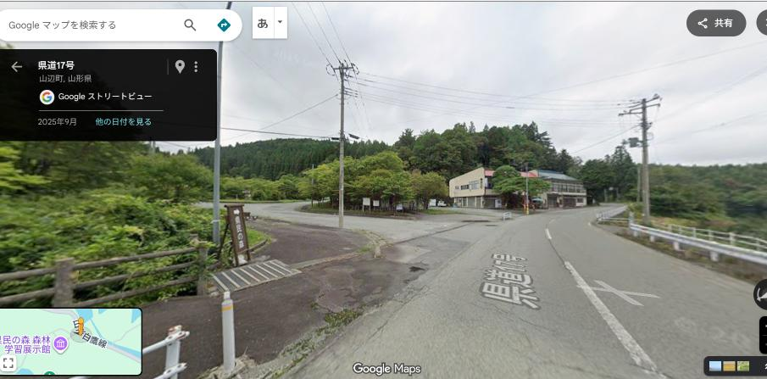
ニッセイ山形の森ルート図
県道１７号から、山形県民の森 森林学習展示館方面へ左折

Slide 4
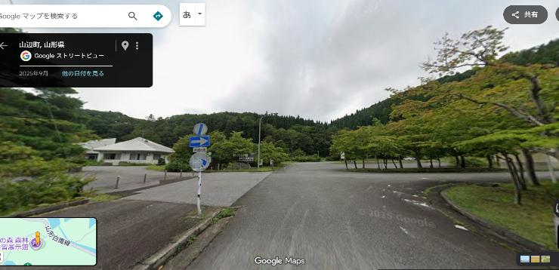
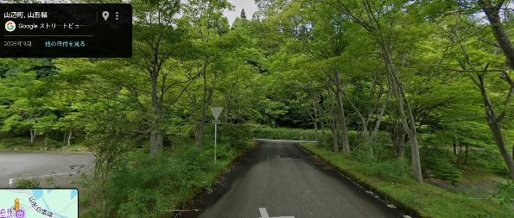
山形県 県民の森
森林学習展示館
森林学習展示館手前を右折 → その後すぐのＴ字路を左折

Slide 5
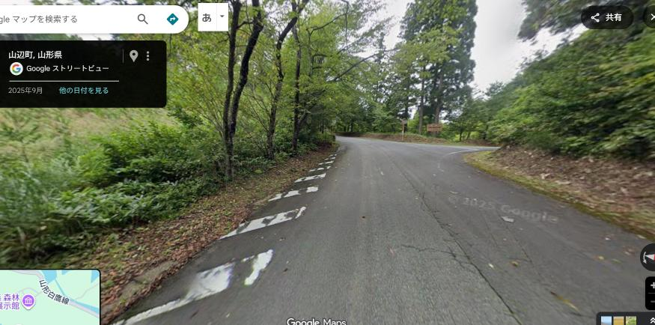
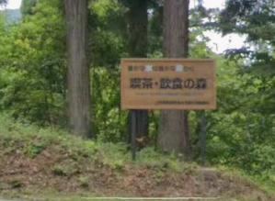
「喫茶・飲食の森」の看板のあるＹ字路を左折し、道なりで曲沼駐車場

